Slide 1
第2讲 Python基础

Slide 2
1 Python介绍

Slide 3
学习目的
1.掌握python的基本语法及特性
2.能够用Python完成自己的应用程序
3.能够掌握快速学习新变成语言的能力

Slide 4
Python发展
Python的发音与拼写
Python的意思是蟒蛇，源于作者喜欢的一部电视剧 (C呢？)
Python的作者是Guido van Rossum（龟叔）
Python是龟叔在1989年圣诞节期间，为了打发无聊的圣诞节而用C编写的一个编程语言
Python正式诞生于1991年
Python的解释器如今有多个语言实现，我们常用的是CPython（官方版本的C语言实现），其他还有Jython（可以运行在Java平台）、IronPython（可以运行在.NET和Mono平台）、PyPy（Python实现的，支持JIT即时编译）
Python目前有两个版本，Python2和Python3，最新版分别为2.7.12和3.5.x，现阶段大部分公司用的是Python2
Life is shot, you need Python. 人生苦短，我用Python。
2018年2月份 编程语言流行排行榜

Slide 5
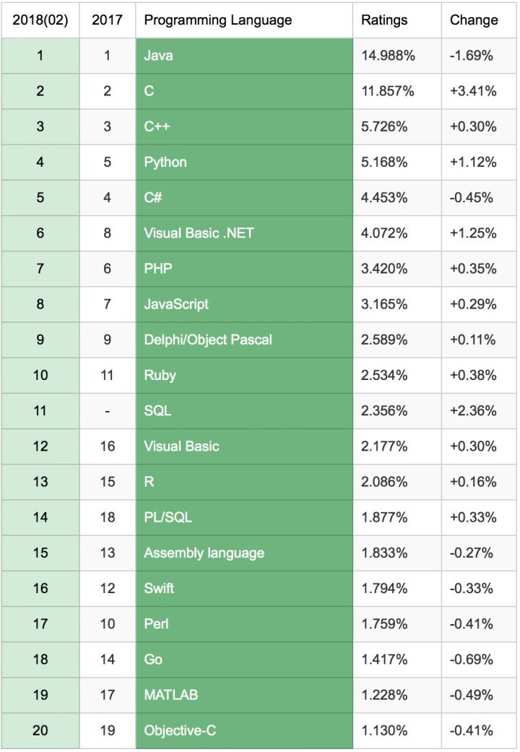

Slide 6
Python优点
简单————Python是一种代表简单主义思想的语言。阅读一个良好的Python程序就感觉像是在读英语一样，尽管这个英语的要求非常严格！Python的这种伪代码本质是它最大的优点之一。它使你能够专注于解决问题而不是去搞明白语言本身。
易学————就如同你即将看到的一样，Python极其容易上手。前面已经提到了，Python有极其简单的语法。
免费、开源————Python是FLOSS（自由/开放源码软件）之一。简单地说，你可以自由地发布这个软件的拷贝、阅读它的源代码、对它做改动、把它的一部分用于新的自由软件中。FLOSS是基于一个团体分享知识的概念。这是为什么Python如此优秀的原因之一——它是由一群希望看到一个更加优秀的Python的人创造并经常改进着的。
高层语言————当你用Python语言编写程序的时候，你无需考虑诸如如何管理你的程序使用的内存一类的底层细节。

Slide 7
Python优点
可移植性——由于它的开源本质，Python已经被移植在许多平台上（经过改动使它能够工作在不同平台上）。如果你小心地避免使用依赖于系统的特性，那么你的所有Python程序无需修改就可以在下述任何平台上面运行。这些平台包括Linux、Windows、FreeBSD、Macintosh、Solaris、OS/2、Amiga、AROS、AS/400、BeOS、OS/390、z/OS、Palm OS、QNX、VMS、Psion、Acom RISC OS、VxWorks、PlayStation、Sharp Zaurus、Windows CE甚至还有PocketPC、Symbian以及Google基于linux开发的Android平台！
解释性——Python语言写的程序不需要编译成二进制代码。你可以直接从源代码运行程序。在计算机内部，Python解释器把源代码转换成称为字节码的中间形式，然后再把它翻译成计算机使用的机器语言并运行。事实上，由于你不再需要担心如何编译程序，如何确保连接转载正确的库等等，所有这一切使得使用Python更加简单。由于你只需要把你的Python程序拷贝到另外一台计算机上，它就可以工作了，这也使得你的Python程序更加易于移植。

Slide 8
Python优点
面向对象————Python既支持面向过程的编程也支持面向对象的编程。在“面向过程”的语言中，程序是由过程或仅仅是可重用代码的函数构建起来的。在“面向对象”的语言中，程序是由数据和功能组合而成的对象构建起来的。与其他主要的语言如C++和Java相比，Python以一种非常强大又简单的方式实现面向对象编程。
可扩展性————如果你需要你的一段关键代码运行得更快或者希望某些算法不公开，你可以把你的部分程序用C或C++编写，然后在你的Python程序中使用它们。

Slide 9
Python优点
丰富的库————Python标准库确实很庞大。它可以帮助你处理各种工作，包括正则表达式、文档生成、单元测试、线程、数据库、网页浏览器、CGI、FTP、电子邮件、XML、XML-RPC、HTML、WAV文件、密码系统、GUI（图形用户界面）、Tk和其他与系统有关的操作。记住，只要安装了Python，所有这些功能都是可用的。这被称作Python的“功能齐全”理念。除了标准库以外，还有许多其他高质量的库，如wxPython、Twisted和Python图像库等等。
规范的代码————Python采用强制缩进的方式使得代码具有极佳的可读性

Slide 10
Python缺点
运行速度，有速度要求的话，用C++改写关键部分吧。
国内市场较小（国内以python来做主要开发的，目前只有一些web2.0公司）。但时间推移，目前很多国内软件公司，尤其是游戏公司，也开始规模使用他。
中文资料匮乏（好的python中文资料屈指可数）。托社区的福，有几本优秀的教材已经被翻译了，但入门级教材多，高级内容还是只能看英语版。
构架选择太多（没有像C#这样的官方.net构架，也没有像ruby由于历史较短，构架开发的相对集中。Ruby on Rails 构架开发中小型web程序天下无敌）。不过这也从另一个侧面说明，python比较优秀，吸引的人才多，项目也多。

Slide 11
Python应用场景
Web应用开发
Python经常被用于Web开发。比如，通过mod_wsgi模块，Apache可以运行用Python编写的Web程序。Python定义了WSGI标准应用接口来协调Http服务器与基于Python的Web程序之间的通信。一些Web框架，如Django,TurboGears,web2py,Zope等，可以让程序员轻松地开发和管理复杂的Web程序。

Slide 12
Python应用场景
操作系统管理、服务器运维的自动化脚本
在很多操作系统里，Python是标准的系统组件。 大多数Linux发行版以及NetBSD、OpenBSD和Mac OS X都集成了Python，可以在终端下直接运行Python。有一些Linux发行版的安装器使用Python语言编写，比如Ubuntu的Ubiquity安装器,Red Hat Linux和Fedora的Anaconda安装器。Gentoo Linux使用Python来编写它的Portage包管理系统。Python标准库包含了多个调用操作系统功能的库。通过pywin32这个第三方软件 包，Python能够访问Windows的COM服务及其它Windows API。使用IronPython，Python程序能够直接调用.Net Framework。一般说来，Python编写的系统管理脚本在可读性、性能、代码重用度、扩展性几方面都优于普通的shell脚本。

Slide 13
Python应用场景
科学计算
NumPy,SciPy,Matplotlib可以让Python程序员编写科学计算程序。
桌面软件
PyQt、PySide、wxPython、PyGTK是Python快速开发桌面应用程序的利器。
服务器软件（网络软件）
Python对于各种网络协议的支持很完善，因此经常被用于编写服务器软件、网络爬虫。第三方库Twisted支持异步网络编程和多数标准的网络协议(包含客户端和服务器)，并且提供了多种工具，被广泛用于编写高性能的服务器软件。

Slide 14
Python应用场景
游戏
很多游戏使用C++编写图形显示等高性能模块，而使用Python或者Lua编写游戏的逻辑、服务器。相较于Python，Lua的功能更简单、体积更小；而Python则支持更多的特性和数据类型。
构思实现，产品早期原型和迭代
YouTube、Google、Yahoo!、NASA都在内部大量地使用Python。

Slide 15
2 Python基本语法

Slide 16
第一个python程序
print (“hello world”)

Slide 17
同样功能的C语言程序
#include <stdio.h>
int main(void)
{
print (“hello world”);
}

Slide 18
变量的定义
num1 = 100 #num1就是一个变量，就好一个小菜篮子
num2 = 87 #num2也是一个变量
result = num1 + num2 #把num1和num2这两个"菜篮子"中的数据进行累加，然后放到 result变量中
请同学自己联想C的定义

Slide 19
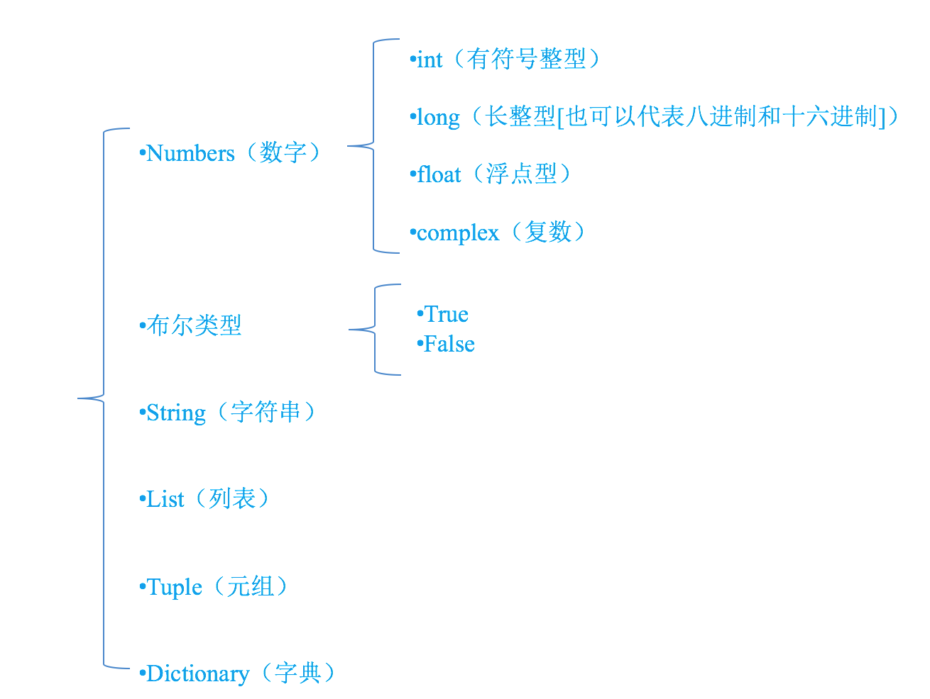
变量的类型

Slide 20
怎样知道一个变量的类型呢？
在python中，只要定义了一个变量，而且它有数据，那么它的类型就已经确定了，不需要咱们开发者主动的去说明它的类型，系统会自动辨别
可以使用type(变量的名字)，来查看变量的类型

Slide 21
关键字(与C/C++基本无异)
and as assert break class continue def del elif else except exec finally for from global if in import is lambda not or pass print raise return try while with yield

Slide 22
python中变量的输出
# 打印提示
print('hello world')
print('给我的卡---印度语，你好的意思')

Slide 23
格式化输出
age = 10
print("我今年%d岁"%age)
age += 1
print("我今年%d岁"%age)
age += 1
print("我今年%d岁"%age)

Slide 24
输出多个变量怎么办？
age = 18
name = "xiaohua"
print("我的姓名是%s,年龄%d"%(name,age))

Slide 25
Python输入
Python2版本中：
password = raw_input("请输入密码:")
print '您刚刚输入的密码是:', password
（想想C++是如何实现的）

Slide 26
input()
>>> a = input()
123
>>> a
123
>>> a = input()
"abc“
>>> a
'abc'

Slide 27
Python3版本中
没有raw_input()函数，只有input()
并且 python3中的input与python2中的raw_input()功能一样

Slide 28
运算符(a=10,b=20)
运算符 | 描述 | 实例
+ | 加 | 两个对象相加 a + b 输出结果 30
- | 减 | 得到负数或是一个数减去另一个数 a - b 输出结果 -10
* | 乘 | 两个数相乘或是返回一个被重复若干次的字符串 a * b 输出结果 200
/ | 除 | x除以y b / a 输出结果 2
// | 取整除 | 返回商的整数部分 9//2 输出结果 4 , 9.0//2.0 输出结果 4.0
% | 取余 | …….
** | 幂 | …..

Slide 29
复合运算符
+=
-=
*=
/=
%=
**=
//=

Slide 30
练习10分钟
介绍一下linux下Python编程的几种工具
大家通过回忆C语言的语法，练习一下Python的基础语法

Slide 31
3 判断循环

Slide 32
判断语句
if语句是用来进行判断的，其使用格式如下：
if 要判断的条件:
条件成立时，要做的事情

Slide 33
demo1
age = 30
print "------if判断开始------"
if age>=18:
print "我已经成年了"
print "------if判断结束------“
(注意：python中没有{} 而是用tab键来分类)

Slide 34
demo2
age = 16
print "------if判断开始------"
if age>=18:
print "我已经成年了"
print "------if判断结束------"

Slide 35
比较运算符
运算符 | 描述
== | 检查两个操作数的值是否相等，如果是则条件变为真。
!= | 检查两个操作数的值是否相等，如果值不相等，则条件变为真。
<> | 检查两个操作数的值是否相等，如果值不相等，则条件变为真。
> | 检查左操作数的值是否大于右操作数的值，如果是，则条件成立。
< | 检查左操作数的值是否小于右操作数的值，如果是，则条件成立。
>= | 检查左操作数的值是否大于或等于右操作数的值，如果是，则条件成立。
<= | 检查左操作数的值是否小于或等于右操作数的值，如果是，则条件成立。

Slide 36
逻辑运算符
运算符 | 逻辑表达式 | 描述
And | X and y | 布尔"与" - 如果 x 为 False，x and y 返回 False，否则它返回 y 的计算值。
Or | X or y | 布尔"或" - 如果 x 是 True，它返回 True，否则它返回 y 的计算值。
not | Not x | 布尔"非" - 如果 x 为 True，返回 False 。如果 x 为 False，它返回 True。

Slide 37
判断语句
if-else
chePiao = 1 # 用1代表有车票，0代表没有车票
if chePiao == 1:
print("有车票，可以上火车")
print("终于可以见到Ta了，美滋滋~~~")
else:
print("没有车票，不能上车")
print("亲爱的，那就下次见了，一票难求啊~~~~(>_<)~~~~")

Slide 38
elif
C语言的 if-else
If()
{
……….
}
Else if (){
……………
}

Slide 39
Python中的elif
if xxx1:
事情1
elif xxx2:
事情2
elif xxx3:
事情3

Slide 40
demo:
score = 77
if score>=90 and score<=100:
print('本次考试，等级为A')
elif score>=80 and score<90:
print('本次考试，等级为B')
elif score>=70 and score<80:
print('本次考试，等级为C')
elif score>=60 and score<70:
print('本次考试，等级为D')
elif score>=0 and score<60:
print('本次考试，等级为E')

Slide 41
嵌套demo
#coding:utf-8
chePiao = 1 # 用1代表有车票，0代表没有车票
daoLenght = 9 # 刀子的长度，单位为cm
if chePiao == 1:
print("有车票，可以进站")
if daoLenght < 10:
print("通过安检")
print("终于可以见到Ta了，美滋滋~~~")
else:
print("没有通过安检")
print("刀子的长度超过规定，等待警察处理...")
else:
print("没有车票，不能进站") print("亲爱的，那就下次见了，一票难求啊~~~~(>_<)~~~~")

Slide 42
课堂实验1-猜拳游戏 20分钟

Slide 43
思路
1.导入一个随机数模块
2.对随机数取余（范围1-3）
3.用取余后的数字跟自己的数字做对比

Slide 44
循环语句
Demo1
i = 0
while i<10000:
print(“dsadsa，我错了")
i+=1

Slide 45
求1~100的和
#encoding=utf-8
i = 1
sum = 0
while i<=100:
sum = sum + i
i += 1
print("1~100的累积和为:%d"%sum)

Slide 46
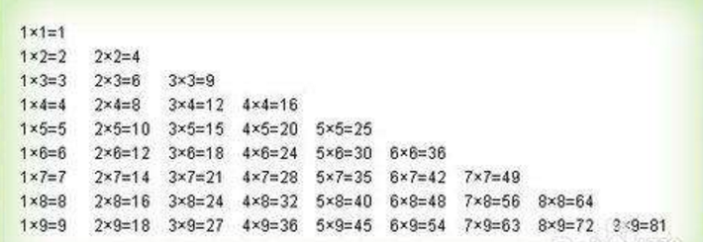
课堂实验2-九九乘法表 20分钟
要求：从1开始，依次打印出乘法公式，显示格式如下

Slide 47
For循环
与C/C++不一样
for 临时变量 in 列表或者字符串等:
循环满足条件时执行的代码
else:
循环不满足条件时执行的代码

Slide 48
demo1
name = 'dongGe‘
for x in name:
print(x)

Slide 49
demo2
name = ''
for x in name:
print(x)
else:
print("没有数据")

Slide 50
4 Python其他语法

Slide 51
字符串、列表、元祖、字典
请同学结合C++的STL去理解

Slide 52
python中字符串的格式
b = "hello itcast.cn“
Or
b = 'hello itcast.cn'

Slide 53
字符串怎么输入
userName = input('请输入用户名:')
print("用户名为：%s"%userName)
password = input('请输入密码:')
print("密码为：%s"%password)

Slide 54
通过下标
name = 'abcdef’
print(name[0])
print(name[1])
print(name[2])
回想一下 跟C++的string类型是不是一样呢？

Slide 55
切片
name = 'abcdef'
print(name[0:3]) # 取 下标0~2 的字符

Slide 56
a = "abcdef“
a[:3]
a[::2]
a[5:1:2]
a[1:5:2]
a[::-2]
a[5:1:-2]

Slide 57
字符串常见操作
mystr = 'hello world cuc and cuccpp‘
<1>find
mystr.find(str, start=0, end=len(mystr))
mystr.find(“cuc”)
<2>count
mystr.count(str, start=0, end=len(mystr))
mystr.count(“c”)

Slide 58
<3>replace
<4>split
<5>capitalize
<6>title
<7>startswith
<8>endswith
<9>lower
<10>upper
<11>ljust
<12>rjust 以上方法请同学课下自己练

Slide 59
列表介绍
<1>列表的格式
namesList = ['xiaoWang','xiaoZhang','xiaoHua']
比C/C++语言的数组强大的地方在于列表中的元素可以是不同类型的
testList = [1, 'a']

Slide 60
打印列表
namesList = ['xiaoWang','xiaoZhang','xiaoHua']
print(namesList[0])
print(namesList[1])
print(namesList[2])

Slide 61
列表遍历
namesList = ['xiaoWang','xiaoZhang','xiaoHua'] for name in namesList:
print(name)
namesList = ['xiaoWang','xiaoZhang','xiaoHua'] length = len(namesList)
i = 0
while i<length:
print(namesList[i]) i+=1

Slide 62
列表相关操作
<1>添加元素("增"append, extend, insert)
append.
A = ['xiaoWang','xiaoZhang','xiaoHua']
print("-----添加之前，列表A的数据-----")
for tempName in A:
print(tempName)
#提示、并添加元素
temp = input('请输入要添加的学生姓名:')
A.append(temp)
print("-----添加之后，列表A的数据-----")
for tempName in A:
print(tempName)

Slide 63
extend
通过extend可以将另一个集合中的元素逐一添加到列表中
a = [1, 2]
b= [3, 4]
a.append(b)
print a
a.extend(b)
print a

Slide 64
insert
a = [0,1,2]
a.insert(1,3)
print a

Slide 65
<2>修改元素("改")
A = ['xiaoWang','xiaoZhang','xiaoHua']
print("-----修改之前，列表A的数据-----")
for tempName in A:
print(tempName) #修改元素
A[1] = 'xiaoLu'
print("-----修改之后，列表A的数据-----") for tempName in A:
print(tempName)

Slide 66
课下自己练练
<3>查找元素("查"in, not in, index, count)
<4>删除元素("删"del, pop, remove)
<5>排序(sort, reverse)

Slide 67
元组
Python的元组与列表类似，不同之处在于元组的元素不能修改。元组使用小括号，列表使用方括号。
除了元素不能修改，其他的和列表一样

Slide 68
字典
info = {'name':'班长', 'id':100, 'sex':'f', 'address':'地球亚洲中国北京'}
说明：
字典和列表一样，也能够存储多个数据
列表中找某个元素时，是根据下标进行的
字典中找某个元素时，是根据'名字'（就是冒号:前面的那个值，例如上面代码中的'name'、'id'、'sex'）
字典的每个元素由2部分组成，键:值。例如 'name':'班长' ,'name'为键，'班长'为值

Slide 69
根据键使用值
info = {'name':'班长', 'id':100, 'sex':'f', 'address':'地球亚洲中国北京'}
print(info['name'])
print(info['address'])
若访问不存在的键，则会报错：

Slide 70
列表的常见操作
<1>修改元素
info = {'name':'班长', 'id':100, 'sex':'f', 'address':'地球亚洲中国北京'}
newId = input('请输入新的学号')
info['id'] = int(newId)
print('修改之后的id为%d:'%info['id'])

Slide 71
<2>添加元素
info = {'name':'班长', 'sex':'f', 'address':'地球亚洲中国北京'}
# print('id为:%d'%info['id'])
#程序会终端运行，因为访问了不存在的键 newId = input('请输入新的学号')
info['id'] = newId
print('添加之后的id为:%d'%info['id'])

Slide 72
<3>删除元素
info = {'name':'班长', 'sex':'f', 'address':'地球亚洲中国北京'}
print('删除前,%s'%info['name'])
del info['name']
print('删除后,%s'%info['name'])

Slide 73
函数
<1>定义函数
def 函数名():
代码

Slide 74
求和函数
def test(x,y):
print (“%d”%(x+y))
def add2num(a, b):
return a+b
C = add2num(1,2)
Print c

Slide 75
无参数，无返回值的函数
def printMenu():
print('--------------------------')
print(' xx涮涮锅 点菜系统')
print('')
print(' 1. 羊肉涮涮锅')
print(' 2. 牛肉涮涮锅')
print(' 3. 猪肉涮涮锅')
print('--------------------------')

Slide 76
无参数，有返回值的函数
def getTemperature(): #这里是获取温度的一些处理过程 #为了简单起见，先模拟返回一个数据
return 24
temperature = getTemperature()
print('当前的温度为:%d'%temperature)
<3>有参数，无返回值的函数
<4>有参数，有返回值的函数

Slide 77
自由练习 20分钟
练习上述语法

Slide 78
课堂实验3：飞机大战（1小时）
目的：根据提供的素材，编写一个飞机大战的小游戏，有不同的完成等级：
等级1、能显示游戏界面
等级2、飞机可以控制左右移动
等级3、敌机按照不同方式飞来，并发射子弹
等级4、可以控制飞机击落敌机

Slide 79
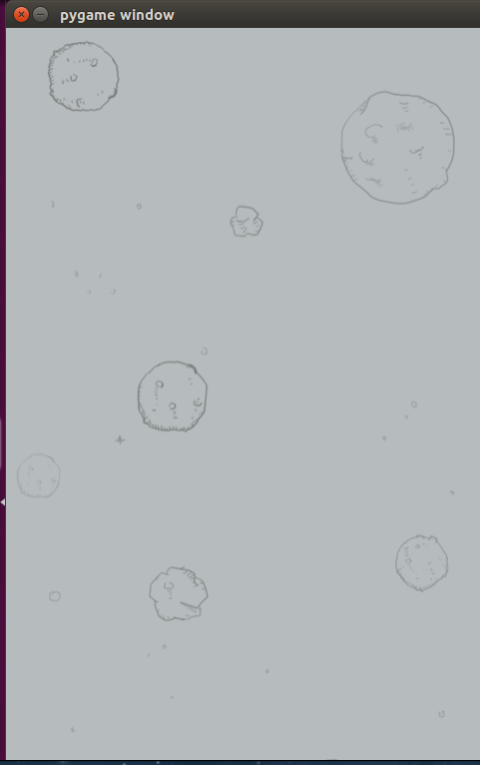
基于pygame-飞机大战

Slide 80
安装方法
sudo apt-get install pygame

Slide 81
pygame主要函数
1.pygame.display.set_mode(resolution=(0,0), flags=0, depth=0) 初始化一个空的窗口 resolution：传入一个元祖指定窗口的具体大小，flags：默认0,depth：窗口的最大深度，一般传32 返回一个窗口对象
2.pygame.image.load(str = '') 创建一个图片对象 str传入一个图片地址 返回一个图片对象

Slide 82
pygame主要函数
3. 窗口对象的 blit()方法 用于加载图片，并制定图片的显示位置，参数1 传入图片对象，参数2,传入一个元祖，用于指定图片的加载位置
4. pygame.display.update() 刷新窗口
5.pygame.event.get() 获取窗口中产生的事件 并返回一个事件对象的列表
6.事件对象的属性有 type:用于判断消息的类型 常见的类型有 QUIT：是否为退出消息 KEYDOWN：是否为键盘按下的消息

Slide 83
pygame主要函数
7.常见的键盘消息有如下
K_a k_26个字母表 判断键盘上的该字母是否被按下
K_SHIFT/LEFT/RIGHT/SPACE/..... 分别对应键盘上的功能键

Slide 84
Thanks！

